Slide 1
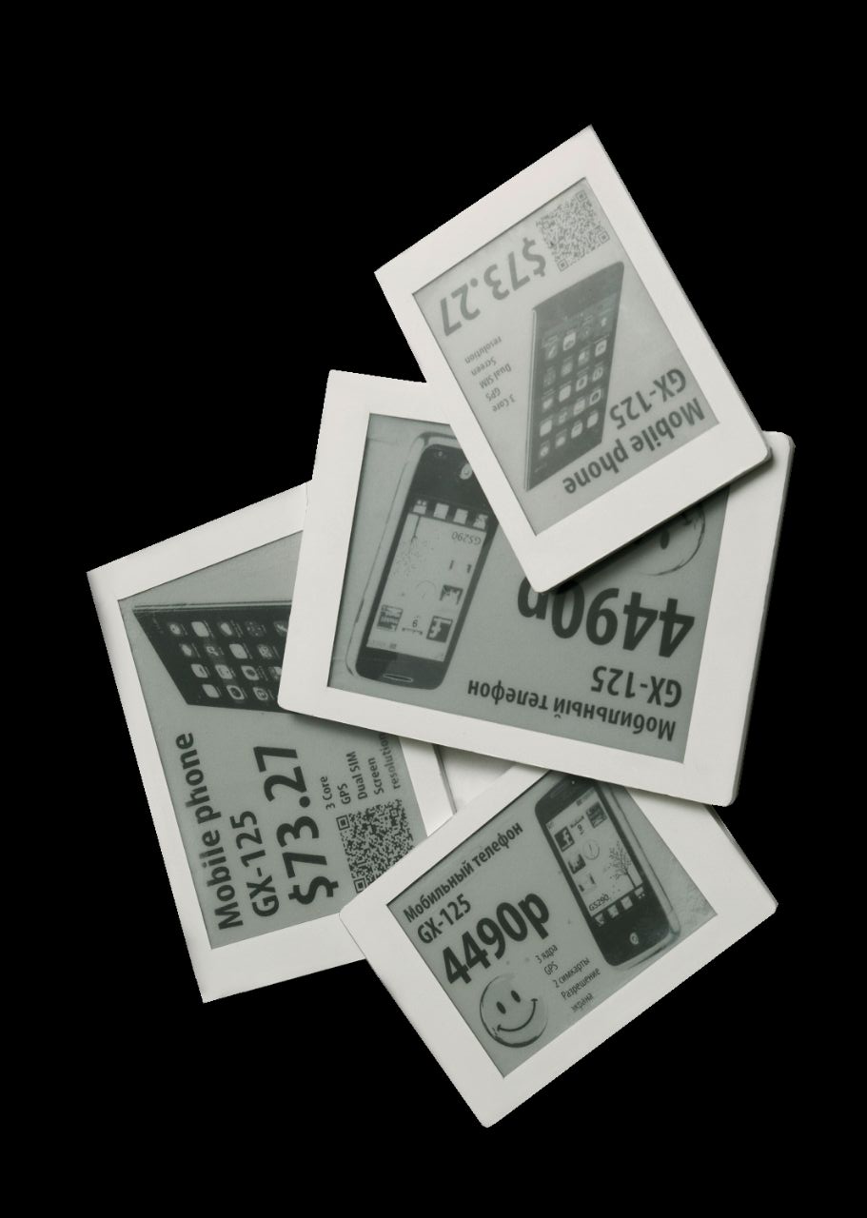
Элецен
Выполнили: Байкова Ангелина
Крючкова Анна
Григорьев Александр
Горбунов Данил

Slide 2

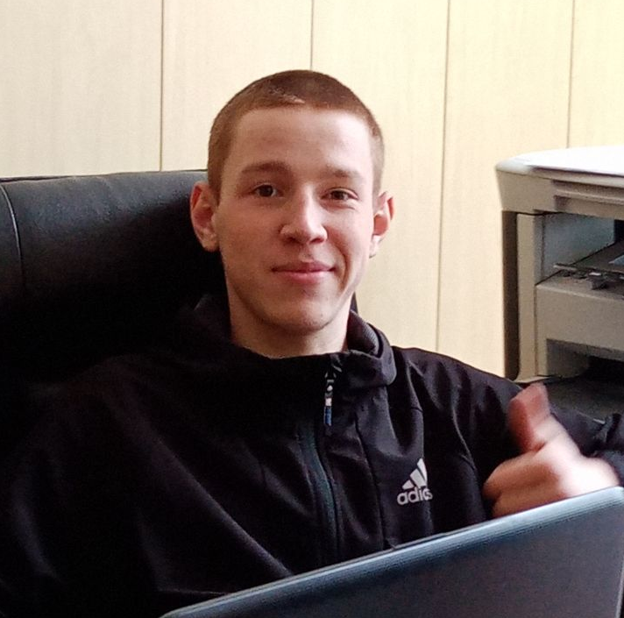
Лидер
Идейный деятель
Двигатель процесса
Критическое мышление
Организатор работы в команде
Распределитель обязанностей
Сборщик информации
Креативность
Критическое мышление
Навык успешного взаимодействия с людьми
Эмоциональный интеллект
Дизайнер
Умение работать в команде
Коммуникабельность
Умение планировать
Технический партнёр
Принятие решений на основе требований и пожеланий
Коммуникабельность
Радиомеханик

Slide 3
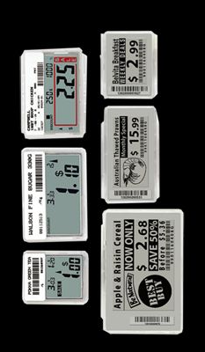
Проблема
Есть бумажные ценники, которые приходится менять каждый день тратя силы, время и ресурсы
Решение:
Электронные ценники решат проблему ежедневной замены бумажных ценников

Slide 4

О проекте
К концу мая 2023 нам удалось создать прототип электронного ценника, в последующем дисплеи будут заменены на менее энергозатратные и более информативные, пересмотр программного обеспечения и перевод электронных ценников на удаленную основу

Slide 5


Роль проекта в обеспечении технологического суверенитета страны
Роль | Оценка
Инновационность (отметьте нужное) | Инновация мирового уровня Россия Регион Импортозамещение Нет
Рынок НТИ (отметьте нужное) | TechNet SafeNet NeuroNet HomeNet | HealthNet SportNet WearNet EduNet

Slide 6
Целевая аудитория
Сетевые магазины, которые реализуют партии одинаковых товаров(продуктов, бытовой техники, электроники). Магазины, где большой ассортимент продукции и часто происходит смена товара или цены, проводятся маркетинговые акции

Slide 7

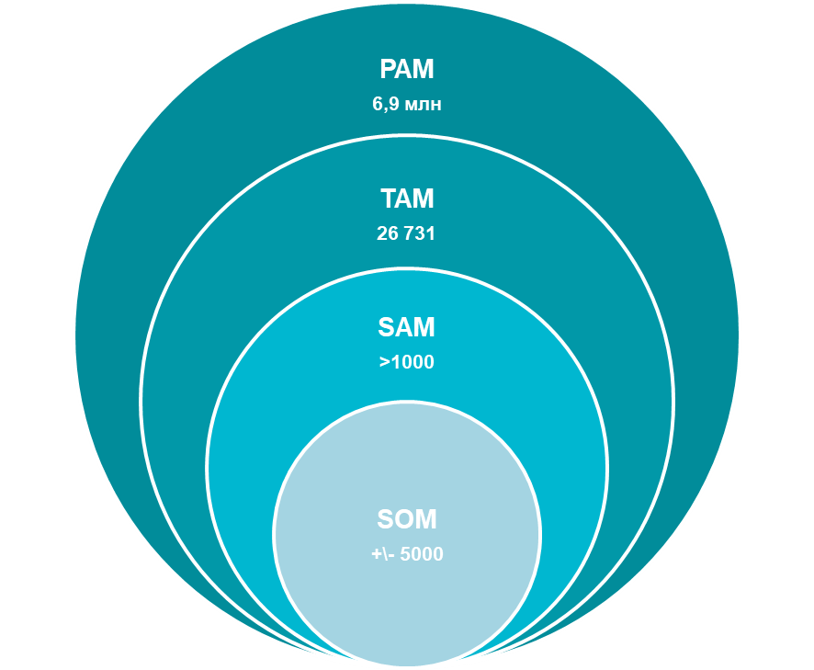
Потенциальный объем рынка

Slide 8

Анализ конкурентов
Основные фирмы-конкуренты
Компания Пилот: оборудование и программные решения «Пилот» по достоинству оценили такие ритейлеры, как «Ашан», «Атак», «Детский мир», «Иль де Ботэ», «Л’Этуаль», «Магнит», «Рольф», Amway, Gloria Jeans, Gucci и другие. 100 поставщиков, с которыми сотрудничает компания, более 3400 обслуживаемых точек. Разработчик Betterstore: сотрудничает с такими компаниями, как Магнит, Билайн, МТС, DNS, МарияРа, Зооптторг.рф и еще 28 реализованных примеров. Компания Smart Price: в портфолио успешных проектов ведущие федеральные и региональные сети России и стран СНГ, такие как: Х5 Ритейл груп, Спортмастер, Теле2, Магнум (Казахстан), Дарвин, Обойкин и многие другие.

Slide 9
Наши преимущества
-Быстрота -Нет аналогов в России -Практичность -Удобство -Инновация

Slide 10
Бизнес модель
Ключевые партнеры:
-ООО "АГРОТОРГ"
-АО "ТАНДЕР"
-ООО "АЛЬКОР И КО"
-ООО "АШАН"
Ключевые виды деятельности: производство электронных ценников
Ключевые ресурсы:
-Материальные ресурсы
-Интеллектуальные ресурсы
-Финансы
Ценностные предложения:
-Скорость актуализации информации
Взаимоотношение с клиентами:
-Совместное создание
-Автоматизированное обслуживание
Каналы сбыта:
-Оптовики
-Собственный сайт
-Онлайн конференции
Потребительские сегменты:
-Сети магазинов
Структура издержек:
-Оплата деталей
-Заработная плата сотрудников
Потоки поступления доходов:
-Продажа продукта

Slide 11

Цель по SMART
К концу мая 2023 года создать прототип электронного ценника в количестве двух штук для наглядного представления проекта

Slide 12
Стартовые инвестиции
Статья затрат | Сумма руб. | Источник
Паяльник | 350 | Собственные средства
Итого | 350

Slide 13

Организационный план
Выбранная система налогообложения ООО, на УСН, сначала 1% от доходов, так как в Удмуртии действует налоговая льгота.
Потом УСН Доходы-расходы

Slide 14
№ | Статья | Ед. изм | Месяц (за 1 год/либо до срока окупаемости) |  |  |  |  |  |  |  |  |  |  |  |  |  |  |  |  |  |  |  |  |  |  | ИТОГО
 |  |  | 1 | 2 |  | 3 | 4 |  | 5 |  |  | 6 |  | 7 |  | 8 |  | 9 |  | 10 |  | 11 |  | 12
БЮДЖЕТ ОПЕРАЦИОННОЙ ДЕЯТЕЛЬНОСТИ
1 | ДОХОДЫ | руб. | 92500 | 118750 |  | 138750 | 138750 |  | 138750 |  |  | 138750 |  | 138750 |  | 138750 |  | 138750 |  | 138750 |  | 138750 |  | 138750 |  | 1599250
2 | РАСХОДЫ | руб. | 600 | 600 |  | 600 | 600 |  | 600 |  |  | 600 |  | 600 |  | 600 |  | 600 |  | 600 |  | 600 |  | 600 |  | 7200
 | Постоянные расходы | Квт/ч | 200 | 200 |  | 200 | 200 |  | 200 |  |  | 200 |  | 200 |  | 200 |  | 200 |  | 200 |  | 200 |  | 200 |  | 2400
2.2.1 | Материалы… | руб. | 82205 | 103125 |  | 123750 | 123750 |  | 123750 |  |  | 123750 |  | 123750 |  | 123750 |  | 123750 |  | 123750 |  | 123750 |  | 123750 |  | 1422830
3 | ПРИБЫЛЬ ДО НАЛОГООБЛОЖЕНИ | руб | 8000 | 12500 |  | 12160 | 12160 |  | 12160 |  |  | 12160 |  | 12160 |  | 12160 |  | 12160 |  | 12160 |  | 12160 |  | 12160 |  | 142100
4 | НАЛОГИ | руб | 875 | 875 |  | 875 | 875 |  | 875 |  |  | 875 |  | 875 |  | 875 |  | 875 |  | 875 |  | 875 |  | 875 |  | 10500
5 | ЧИСТАЯ ПРИБЫЛЬ |  | 10000 | 15625 |  | 15200 | 15200 |  | 15200 |  |  | 15200 |  | 15200 |  | 15200 |  | 15200 |  | 15200 |  | 15200 |  | 15200 |  | 177625
БЮДЖЕТ ИНВЕСТИЦИОННОЙ ДЕЯТЕЛЬНОСТИ
6 | Стартовые инвестиции |  |  |  | 350 - паяльник

Slide 16

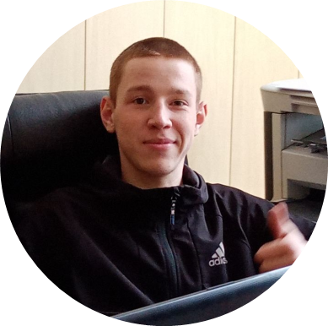

Координаты команды проекта
Горбунов Данил
dgwork609@gmail.com
89223094355

Slide 17
Спасибо за внимание!

